Slide 1


Slide 2
Que es el CMMI?
El Modelo de Capacidad y Madurez Integrado CMMI (Capability Maturity Model Integration) es un modelo de referencia de prácticas maduras usadas para evaluar y mejorar la capacidad de los procesos. Es una ruta evolutiva de implementación de las mejores prácticas en los procesos organizacionales.

Slide 3
Importancia:
Ayudará a establecer objetivos y prioridades en mejoras de procesos.
Ayudará a asegurar procesos estables maduros y con la capacidad requerida.
Como guía para mejorar de procesos a nivel de proyecto y de organización.
Como una metodología de evaluación para diagnosticar el estado de los esfuerzos de mejora.

Slide 4
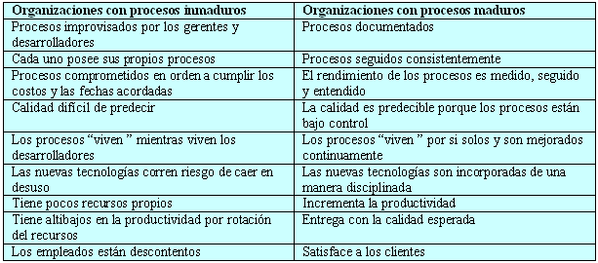
MADUREZ VS INMADUREZ

Slide 5

El modelo para software (CMMI) establece 5 niveles de madurez para clasificar a las organizaciones, en función de qué áreas de procesos consiguen sus objetivos y se gestionan con principios de ingeniería. Es lo que se denomina un modelo escalonado, o centrado en la madurez de la organización.

Slide 6
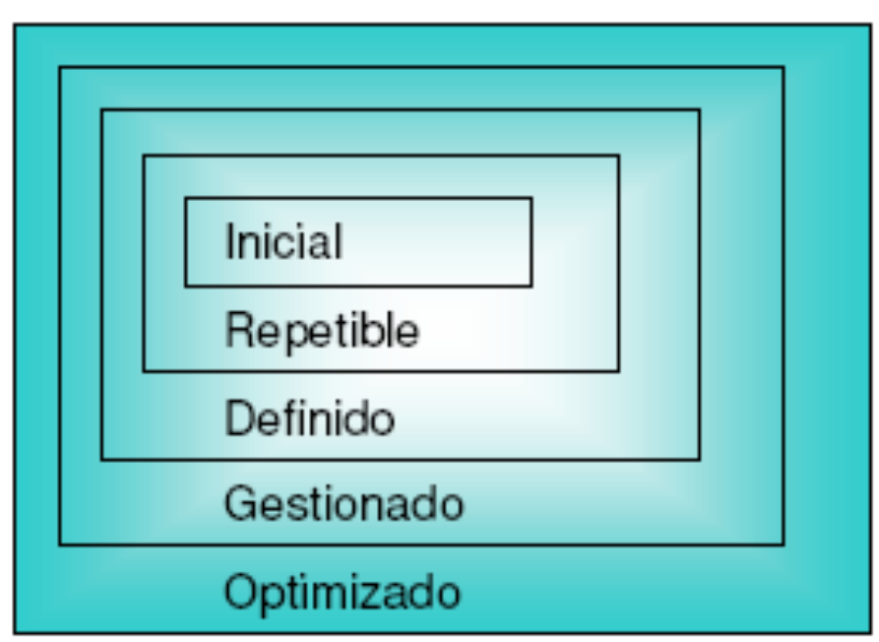
NIVELES
1- Ejecutado- Inicial
2 - Administrado - Gestionado
3 - Definido
4 - Administrado - Gestionado Cuantitativamente
5 - Optimizado

Slide 7
CMMI Staged Representation - 5 Maturity Levels
Level 5
Process performance continually improved through incremental and innovative technological improvements.
Optimizing
Level 4
Quantitatively
Managed
Processes are controlled using statistical and other quantitative techniques.
Process Maturity
Level 3
Defined
Processes are well characterized and understood. Processes, standards, procedures, tools, etc. are defined at the organizational (Organization X ) level. Proactive.
Level 2
Managed
Processes are planned, documented, performed, monitored, and controlled at the project level. Often reactive.
Level 1
Initial
Processes are unpredictable, poorly controlled, reactive.
Slide <number> of 146

Slide 8

Inicial
La organización en este nivel no dispone de un ambiente estable para el desarrollo y mantenimiento de productos y servicios.

Slide 9

Administrado
En la organización que se encuentra en este nivel algunas áreas organizacionales y/o proyectos han alcanzado las metas genéricas y específicas establecidas en sus áreas de proceso, es decir planean sus procesos, los ejecutan, los miden y los controlan.

Slide 10

Definido
Tienen los procesos caracterizados, entendidos por los ejecutores, descritos mediante estándares, procedimientos, métodos y herramientas.

Slide 11

Administrado Cuantitativamente
La organización selecciona y administra las actividades que contribuyen perceptiblemente al funcionamiento de proceso total. Estas actividades seleccionadas son controladas con técnicas estadísticas y otras técnicas cuantitativas.

Slide 12

Optimizado
Los procesos de la organización son mejorados continuamente basados en una comprensión cuantitativa de las causas comunes de variación inherentes a los procesos. El nivel 5 está centrado en mejorar continuamente el desempeño de los procesos con mejoras tecnológicas incrementales e innovadoras.

Slide 13
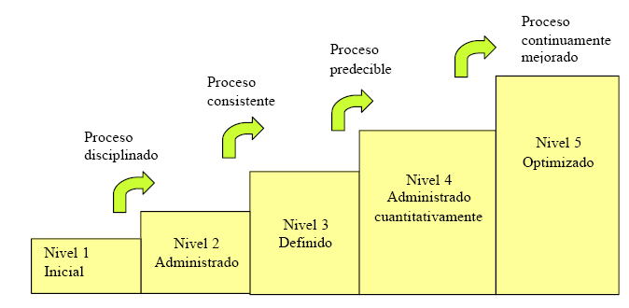

Slide 14
Componentes del Modelo CMMI
Áreas de procesos
Metas genéricas
Metas específicas
Prácticas genéricas
Prácticas específicas y sub prácticas

Slide 15
Cuando una organización es inmadura
Los planes se hacen, pero no necesariamente se siguen.
No se hace el seguimiento al trabajo real vs el plan. Los planes no son revisados.
Los requerimientos no son consistentes, los cambios no son manejados.
Los estimados son muy irreales, su incumplimiento es común.
Cuando no se puede cumplir con los plazos, surge una atmósfera de crisis.
Los defectos se encuentran en la fase de pruebas, o peor aún los encuentra el cliente.
El éxito depende de acciones heroicas de individuos competentes.
La consistencia en la ejecución es cuestionable.

Slide 16
Es necesaria la implantación del modelo CMMI para dar solución a los problemas planteados y como herramienta que permite disminuir costos a las Unidades de Negocio y a la organización en general, uniformidad de procesos, facilitar la comunicación y entendimiento entre el personal, reducción del tiempo de desarrollo, reducción de riesgos, ayuda en la estimación del software y sobre todo para aumentar la calidad del software.

